Slide 1
PEC 65/2023: roteiro da apresentação
Ampliação da autonomia do BCB
Governança e accountability
Manutenção do relacionamento BCB↔TN
Papel do CMN
Limites de despesas
Servidores:
  Quadro de pessoal
  Estabilidade
  Regras transitórias de aposentadoria
Responsabilidades financeiras
Impactos nas estatísticas fiscais

Slide 2
PEC 65/2023: roteiro da apresentação
Ampliação da autonomia do BCB
Governança e accountability
Manutenção do relacionamento BC↔TN
Papel do CMN
Limites de despesas
Servidores:
  Quadro de pessoal
  Estabilidade
  Regras transitórias de aposentadoria
Responsabilidades financeiras
Impactos nas estatísticas fiscais

Slide 3
Ampliação da autonomia do BCB
1
Art. 164. ..................................................
§ 4º O Banco Central é instituição de natureza especial com autonomia técnica, operacional, administrativa, orçamentária e financeira, organizada sob a forma de empresa pública que exerce atividade estatal e dotada de poder de polícia, incluindo poderes de regulação, supervisão e resolução, na forma da lei.
Este é o dispositivo central da PEC, que amplia a autonomia do BCB e altera sua natureza jurídica como a forma de viabilizar as novas dimensões da autonomia (orçamentária, financeira e administrativa). Os pontos a analisar são:
  Instituição de natureza especial
  Ampliação e alinhamento das dimensões da autonomia ao padrão internacional de bancos centrais modernos
Empresa pública de caráter próprio e específico:
que exerce atividade estatal
Poder de polícia

Slide 4
Instituição de natureza especial
1.1
  Natureza especial
  Natureza mantida
Características únicas de um banco central
Outros BCs
Classificação
  O art. 6º da Lei Complementar nº 179/2021 já prevê que o BCB seja uma autarquia
  “de natureza especial”.
  A PEC 65/2023 manteve essa definição da natureza especial do BCB.
Ambas previsões legais estão de acordo com as características únicas dos bancos centrais, que agregam:
  Atribuições de bancos: receber depósitos, realizar empréstimos;
  Atribuições próprias de bancos centrais: emitir moeda, atuar como emprestador de última instância, gerenciar as reservas internacionais;
  Atribuições estatais: regulamentação do SFN; entre outras.
  Os formatos institucionais dos bancos centrais ao redor do mundo refletem essa natureza especial:
  Portugal,
  Espanha,
  Chile,
  México,
  Canadá,
  Estados Unidos,
  África do Sul, etc.
Por essas razões, os bancos centrais são classificados no padrão estatístico internacional como corporações financeiras públicas.

Slide 5
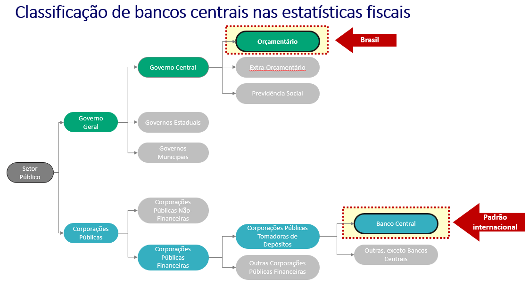
BCs como corporações financeiras públicas
1.2
  Classificação de bancos centrais nas estatísticas fiscais
FMI (2014). Government Finance Statistics Manual (GFSM 2014). https://www.imf.org/external/pubs/ft/gfs/manual/2014/gfsfinal.pdf.

Slide 6
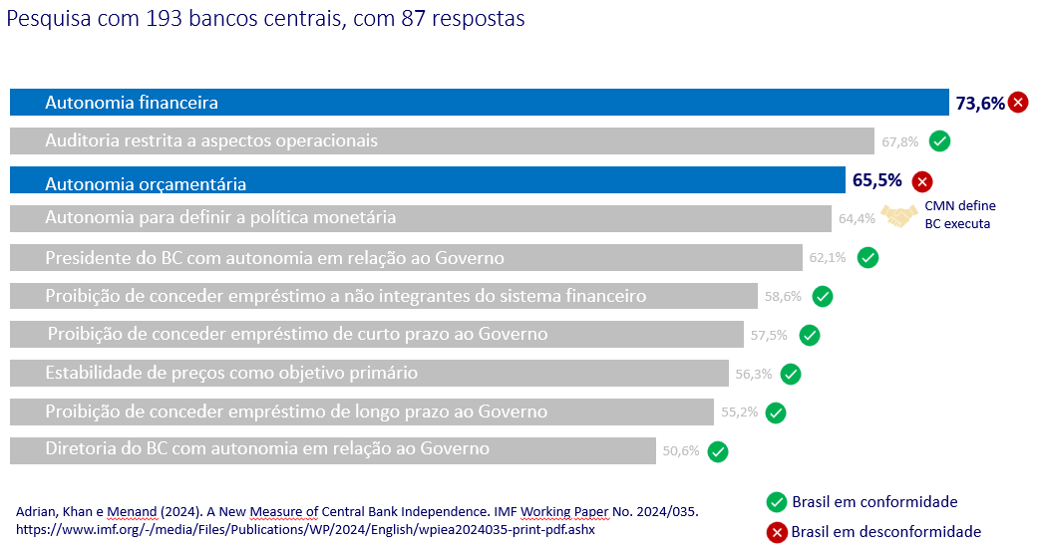
Novas dimensões da autonomia
1.3
  Pesquisa com 193 bancos centrais
  87
  respostas

Slide 7
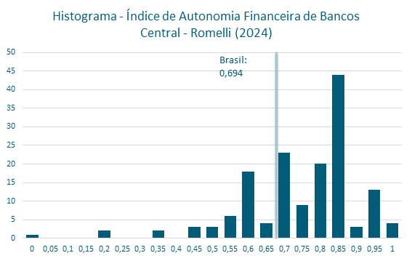
Autonomia financeira do BCB abaixo do padrão internac.
1.4
  Dentre 155 países,
  o Brasil ocupa a
  94ª posição
  em termos de autonomia financeira,
  ao lado de Bangladesh
.
  O indicador brasileiro
  (0,694)
  está abaixo
  da mediana mundial
  (0,764)
Romelli (2024). Recent trends in central bank independence. https://cepr.org/voxeu/columns/recent-trends-central-bank-Independence.

Slide 8
Empresa pública que exerce atividade estatal
1.5
O substitutivo do Sen. Plínio Valério define autonomia orçamentária e financeira como:
  Autonomia orçamentária:
  a capacidade de elaborar, aprovar e executar seu próprio orçamento, de forma separada e independente do governo.
  Autonomia financeira:
  a capacidade utilizar receitas próprias, geradas pelos seus ativos, para custear despesas com pessoal, custeio em geral, investimentos e outras.
  Autonomia já prevista
  Efetividade do que já existe
  Experiência internacional
  A LC 179/2021 já atribui
  ao BCB autonomia administrativa e financeira (art. 6º), mas esse dispositivo não é efetivo, por estar em contradição com outros dispositivos legais.
  O formato de empresa pública visa garantir a
  efetividade da previsão constitucional de autonomia orçamentária, financeira e administrativa ao BCB.
  Esse formato também é o mais aderente à experiência internacional de bancos centrais, dentre os tipos jurídicos previstos no arcabouço jurídico-institucional brasileiro.

Slide 9
Poder de polícia
1.6
  Mantém missão do BC
A PEC 65/2023 visa ampliar a autonomia orçamentária, financeira e administrativa do BCB, mantendo todas as suas demais missões, atribuições e competências.
Dentre essas encontra-se o poder de polícia do BCB sobre as operações e instituições do SFN, do sistema de pagamentos, do sistema de consórcios e de outras instituições, entidades e sistemas sob sua supervisão.
O poder de polícia do BCB inclui poderes de Regulação | Autorização | Fiscalização | Aplicação de sanções | Resolução.
Esses poderes estão inteiramente alinhados ao padrão internacional definido nos Princípios Fundamentais para uma Supervisão Bancária Efetiva, editados pelo Comitê de Supervisão Bancária de Basiléia, do BIS.
  Princípio 1 – Responsabilidades, objetivos e poderes: um sistema efetivo de supervisão bancária tem claras responsabilidades e objetivos para cada envolvido na supervisão de bancos e de grupos bancários. Um arcabouço legal apropriado para a supervisão bancária deve proporcionar a cada autoridade responsável os poderes legais necessários para autorizar bancos, conduzir supervisão constante, manter a conformidade com as leis e adotar ações corretivas tempestivas para tratar questões de segurança e solidez.
  Mantém poder de polícia
  Mantém poderes
  Mantém alinhamento ao BIS
BIS (2012). Core Principles for Effective Banking Supervision. https://www.bis.org/publ/bcbs230.pdf.

Slide 10
PEC 65/2023: roteiro da apresentação
Ampliação da autonomia do BCB
Governança e accountability
Manutenção do relacionamento BCB↔TN
Papel do CMN
Limites de despesas
Servidores:
  Quadro de pessoal
  Estabilidade
  Regras transitórias de aposentadoria
Responsabilidades financeiras
Impactos nas estatísticas fiscais

Slide 11
Governança e accountability
2
  Diversos mecanismos para garantir governança e accountability
§ 6º Lei complementar, cuja iniciativa observará o disposto no caput do art. 61, disporá sobre os objetivos, a estrutura e a organização do Banco Central, asseguradas:
I – a autonomia de gestão administrativa, contábil, orçamentária, financeira, operacional e patrimonial, sob supervisão do Congresso Nacional a quem caberá a aprovação do orçamento anual do Banco Central;
II – a ausência de vinculação a Ministério ou a qualquer órgão da Administração Pública e de tutela ou subordinação hierárquica.
III – a submissão, pelo Banco Central, de plano estratégico plurianual à aprovação do Conselho Monetário Nacional, visando a orientar a atuação da empresa para a consecução de seus objetivos institucionais.
§ 7º A fiscalização contábil, orçamentária, financeira, operacional e patrimonial do Banco Central, quanto à legalidade, legitimidade, economicidade, aplicação das subvenções e renúncia de receitas será exercida pelo Congresso Nacional, mediante controle externo, com o auxílio do Tribunal de Contas da União, e pelo sistema de controle interno do Banco Central.

Slide 12
Reforço da governança e da accountability do BCB
2.1
As melhores práticas internacionais indicam que a ampliação da autonomia de BCs deve vir acompanhada de reforço de sua transparência, governança e accountability.
Nesse sentido, a PEC propõe as seguintes etapas para a autonomia orçamentária e financeira do BCB:
  LC para
  demais definições
  A PEC e uma posterior Lei Complementar definem a autonomia, os objetivos, a estrutura e a organização do BCB.
  A PEC prevê que a LC estabeleça limites para o crescimento das despesas de custeio e investimento.
  O BCB atuará sob a supervisão do Congresso Nacional
  O CMN terá adicionada às suas competências a de aprovar o plano estratégico plurianual, encaminhado pelo BCB, para orientar a consecução de seus objetivos institucionais.
  O CMN permanecerá definindo as metas para a inflação.
  O BCB elaborará orçamento anual para a aprovação pelo Congresso Nacional.
  Restam mantidas as prestações de contas semestrais do BCB ao Congresso Nacional nos termos do art. 11 da LC 179/2021 e art. 9º, § 5º, da LC 101/2000 (LRF).
  A fiscalização do BCB permanecerá a cargo do Congresso Nacional, com auxílio do TCU.
  Limites estabelecidos
  Supervisão do CN
  +1 competência
  para o CMN
  CMN define
  Aprovação pelo CN
  Prestação de contas mantida
  Mantém CN + TCU

Slide 13
PEC 65/2023: roteiro da apresentação
Ampliação da autonomia do BCB
Governança e accountability
Manutenção do relacionamento BCB↔TN
Papel do CMN
Limites de despesas
Servidores:
  Quadro de pessoal
  Estabilidade
  Regras transitórias de aposentadoria
Responsabilidades financeiras
Impactos nas estatísticas fiscais

Slide 14
Manutenção do relacionamento BCB↔TN
3
Art. 164. ..................................................
§ 8º A lei disporá sobre o relacionamento financeiro entre o Banco Central e a União.
  Lei 13.820
  O disposto no § 8º permite recepcionar a Lei nº 13.820/2019 pela PEC.
  Melhores práticas em autonomia
  Definições legais claras sobre os fluxos financeiros entre
  banco central e tesouro nacional fazem parte
  das melhores práticas em autonomia de BCs, envolvendo:
A proibição de financiamento do TN pelo BCB;
Regra sobre transferência de resultado positivo do BCB ao TN;
Regra sobre cobertura de resultado negativo e/ou capitalização do BCB pelo TN.

Slide 15
PEC 65/2023: roteiro da apresentação
Ampliação da autonomia do BCB
Governança e accountability
Manutenção do relacionamento BCB↔TN
Papel do CMN
Limites de despesas
Servidores:
  Quadro de pessoal
  Estabilidade
  Regras transitórias de aposentadoria
Responsabilidades financeiras
Impactos nas estatísticas fiscais

Slide 16
Papel do CMN: preservação e ampliação
4
Art. 2º- Ficam preservadas as competências do Conselho Monetário Nacional como órgão superior do Sistema Financeiro Nacional (SFN) com a responsabilidade de formular a política da moeda e do crédito e com o objetivo de garantir a estabilidade da moeda e o desenvolvimento econômico e social do país; e suas funções e competências previstas na Lei no 4.595, de 31 de dezembro de 1964 e na Lei Complementar nº 179, de 24 de fevereiro de 2021, e aquelas relacionadas à função regulatória do sistema financeiro estabelecidas na legislação.
  O substitutivo defende os avanços institucionais relacionados à
  autonomia do BCB
  O substitutivo defende a necessidade da preservação das funções do CMN
O CMN permanece como órgão definidor da meta para a inflação (desde 1999).
A PEC amplia suas competências ao atribuir ao CMN a aprovação do plano estratégico do BCB.

Slide 17
PEC 65/2023: roteiro da apresentação
Ampliação da autonomia do BCB
Governança e accountability
Manutenção do relacionamento BCB↔TN
Papel do CMN
Limites de despesas
Servidores:
  Quadro de pessoal
  Estabilidade
  Regras transitórias de aposentadoria
Responsabilidades financeiras
Impactos nas estatísticas fiscais

Slide 18
Limites de despesas
5
Art. 3º A lei complementar de que trata o § 6º do art. 164 da Constituição estabelecerá, após concluída a recomposição do quadro de pessoal prevista no § 1º do art. 2º, limites para o crescimento das despesas de custeio e de investimento do Banco Central, respeitando a sua autonomia orçamentária e financeira e o pleno alcance de seus objetivos institucionais, previstos em lei complementar.
Parágrafo único As despesas de pessoal e encargos sociais do Banco Central terão limite a serem determinado pelo Senado Federal na redação da lei complementar de que trata o § 6º do art. 164.
  A definição de limites às despesas do BC é necessária
  e o substitutivo acertadamente restringe a definição desses limites
  às despesas de custeio e investimento,
  excluindo as relacionadas à execução da política monetária.
  A remissão da definição dos limites – de custeio, incluindo
  despesas de pessoal e encargos sociais, e investimentos –
  à lei complementar é consistente com o atual padrão de regras fiscais.

Slide 19
PEC 65/2023: roteiro da apresentação
Ampliação da autonomia do BCB
Governança e accountability
Manutenção do relacionamento BCB↔TN
Papel do CMN
Limites de despesas
Servidores:
  Quadro de pessoal
  Estabilidade
  Regras transitórias de aposentadoria
Responsabilidades financeiras
Impactos nas estatísticas fiscais

Slide 20
Servidores: quadro de pessoal
6
Art. 4º Aos atuais servidores do Banco Central do Brasil será assegurada, nos termos da lei complementar de que trata o § 6º do art. 164 da Constituição, a opção, de forma irretratável, entre carreiras congêneres no âmbito da Administração Pública Federal e o quadro próprio e permanente de pessoal do Banco Central.
§1º Após o término do prazo para opção, os servidores optantes pelas carreiras congêneres na forma do caput permanecerão em exercício no Banco Central até a recomposição de seu quadro de pessoal.
§2º O tempo de exercício nos cargos das carreiras do Banco Central do Brasil será considerado, para todos os fins, como de efetivo exercício nos cargos que vierem a ser ocupados, pelos servidores optantes, nas carreiras congêneres.
  Opção
  assegurada
  Direito constitucional aos servidores do BCB de optarem
  por permanecerem no quadro de pessoal do BCB
  ou de permanecerem na condição de servidores públicos, preservando a continuidade das atividades do BCB
  (recomposição do quadro).

Slide 21
Servidores: estabilidade
6
Art. 4º
§3º Os integrantes do quadro próprio e permanente de pessoal do Banco Central somente poderão ser demitidos em virtude de sentença judicial transitada em julgado ou em caso de cometimento de falta grave, apurada em processo disciplinar em que lhes sejam assegurados contraditório e ampla defesa, observados, ainda, os princípios de razoabilidade e proporcionalidade, conforme previsto na lei complementar de que trata o § 6º do art. 164.
  Não prejuízo e proteção assegurados
  O Relator, Senador Plínio Valério, incorporou a
  demanda do conjunto dos servidores do BCB pela
  preservação da estabilidade
  na alteração da natureza jurídica do BCB.
  O substitutivo menciona “o princípio máximo de
  não prejuízo e de proteção aos atuais servidores que
  não podem sofrer perda de direitos adquiridos na sua atual situação funcional”.

Slide 22
Servidores: regras provisórias para aposentadoria
6
Art. 5º É assegurado aos atuais servidores do Banco Central do Brasil que optarem por integrar o quadro próprio e permanente do Banco Central o direito a compensação financeira calculada com base nas contribuições recolhidas ao regime próprio de previdência dos servidores públicos de que trata o art. 40 da Constituição, nos termos da lei complementar prevista no § 6º do art. 164 da Constituição.
Art. 6º Aos atuais servidores do Banco Central do Brasil que vierem a integrar o quadro próprio e permanente do Banco Central é assegurado, nos termos da lei complementar de que trata o § 6º do art. 164 da Constituição, o direito à aposentadoria com base nos critérios constitucionais de transição previdenciária que lhes seriam aplicáveis caso ostentassem, na data da entrada em vigor da norma constitucional que instituiu os critérios de transição, a condição de segurados do regime geral de que trata o art. 201 da Constituição.
  Proteção previdenciária assegurada
  Aplicação do mesmo princípio para a
  proteção previdenciária
  dos servidores do BCB.

Slide 23
PEC 65/2023: roteiro da apresentação
Ampliação da autonomia do BCB
Governança e accountability
Manutenção do relacionamento BCB↔TN
Papel do CMN
Limites de despesas
Servidores:
  Quadro de pessoal
  Estabilidade
  Regras transitórias de aposentadoria
Responsabilidades financeiras
Impactos nas estatísticas fiscais

Slide 24
Responsabilidades financeiras do BC
7
Art. 7º Fica o Banco Central autorizado, na forma da lei complementar prevista no § 6º do art. 164 da Constituição, a processar, gerir e pagar:
I – a compensação financeira de que trata o art. 3º; e
II – os proventos de aposentadoria e as pensões concedidos pelo Banco Central do Brasil ao amparo do art. 40 da Constituição.
Parágrafo único. As despesas associadas aos pagamentos de que trata o caput e às atividades a eles acessórias serão custeadas pelo Banco Central, conforme disposto na lei complementar de que trata o § 6º do art. 164 da Constituição.
  Custos
  assumidos
  pelo BC
  Como decorrência das regras de transição, a PEC determina ao BCB arcar com os custos financeiros relacionados às
  despesas previdenciárias dos servidores,
  tanto os atualmente na ativa (inciso I),
  quanto os atuais aposentados e pensionistas (inciso II).

Slide 25
PEC 65/2023: roteiro da apresentação
Ampliação da autonomia do BCB
Governança e accountability
Manutenção do relacionamento BCB↔TN
Papel do CMN
Limites de despesas
Servidores:
  Quadro de pessoal
  Estabilidade
  Regras transitórias de aposentadoria
Responsabilidades financeiras
Impactos nas estatísticas fiscais

Slide 26
Impactos nas estatísticas fiscais
8
  A PEC permite alinhar o BCB ao
  padrão estatístico internacional,
  deixando de ser considerado integrante do governo central e
  passando a ser classificado como corporação financeira pública.
  Isso impactaria as seguintes estatísticas:
  Necessidades de Financiamento do Setor Público (NFSP), nos conceitos primário e de juros nominais apropriados
  Dívida Líquida do Setor Público (DLSP)
  Dívida Bruta do Governo Geral (DBGG)

Slide 27
NFSP
8.1
                As NFSP incluem:
                resultado primário,
                juros nominais apropriados por competência, e
                resultado nominal.
Com a exclusão do BCB do setor público não financeiro, os impactos nas estatísticas seriam os seguintes:
  Primário: exclusão do primário do BCB, déficit de R$465 milhões em 2023.
  Juros: deixariam de ser incluídos (i) as receitas de juros com a remuneração das reservas internacionais e (ii) os impactos dos ganhos/perdas do BC com swaps cambiais, incorporados aos juros nominais como receitas/despesas de juros.
    A remuneração de reservas atingiu US$7,4 bilhões em 2023.
    O ganho líquido com swaps cambiais atingiu R$70,9 bilhões em 2023.
  Nominal: o impacto seria a soma dos anteriores.

Slide 28
NFSP
8.1
Na metodologia atual, os fluxos financeiros entre o BCB e o TN não impactam as NFSP.
A reclassificação do BCB para o setor de corporações financeiras públicas altera essa classificação dos fluxos, que passam a ser considerados primários, como os das demais empresas públicas.
Os resultados positivos/negativos do BC seriam classificados como dividendos, gerando receitas/despesas primárias, assim como as capitalizações do BC pelo TN.
Não se incluem como transações primárias aquelas derivadas de variação de ativos (holding gains), que não são classificadas como transações e não impactam as NFSP.
Por exemplo, a transferência de R$325 bilhões do BCB para o TN em 2020.

Slide 29
DLSP e DBGG
8.2
DLSP: a dívida líquida do BCB deixaria de integrar a DLSP, com a exclusão de:
  Ativos: R$3.964,3 bi (36,5% do PIB), composto por reservas (R$1.631,0 bi), carteira de títulos (R$2.318,6 bi) e créditos junto a IFs (R$13,6 bi), entre outros;
  Passivos: R$4.008,3 bi (36,9% do PIB), composto por conta única (R$1.654,8 bi), compromissadas (R$1.205,4 bi), base monetária (R$422,7 bi) e depósitos de IFs (R$725,4 bi), entre outros.
  Redução da DLSP de 60,8% do PIB para 60,4% do PIB em 2023.
DBGG:
  Fim da diferença entre o conceito BCB (apenas compromissadas) e o do FMI (toda a carteira livre, R$1.113,2 bi, 10,2% do PIB), prevalecendo o conceito do FMI.
  Aumento da DBGG de 74,3% do PIB para 84,6% do PIB em 2023 (efeito estatístico).

Slide 30
PEC 65/2023: roteiro da apresentação
Obrigado!

